Slide 1
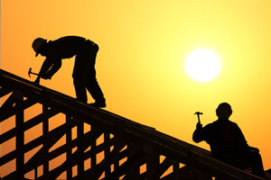
Rapport de Stage 2011
SOCIETE CASALIGGI
Bac Professionnel
Etude et Economie
de la construction à l’E.B.T.P
Flavien REVELLAT
129 Bd Pasteur
94360 Bry-sur-Marne
Tél : 06 607 06 607
E-Mail : flavien@revellat.com

Slide 2
SOMMAIRE
I - INTRODUCTION
II – PRESENTATION DE LA SOCIETE CASALIGGI
1. Son activité principale
III – CHANTIER DE BRY-SUR-MARNE
1. Réalisations, méthodologie et outils
Objectif du chantier de Bry
Fenêtre de toit
Rives toiture
Gouttières
Volets roulants
Enduits et placo-plâtre
Démolition cabane de jardin
Menuiserie
Ouvertures et marches intérieures
IV - CHANTIER DE VILLIERS-SUR-MARNE
1. Réalisations, méthodologie et outils
Objectif du chantier de Villiers
Mise en place des aciers
Préparation du béton
Mise en place des poutrelles et des hourdies
Sécurisation du chantier
V – MA MISSION ET COMPETENCES METIERS
Plaquiste
Couvreur
Menuisier
Maçon - coffreur
VI – CONCLUSION
VII – ANNEXES

Slide 3
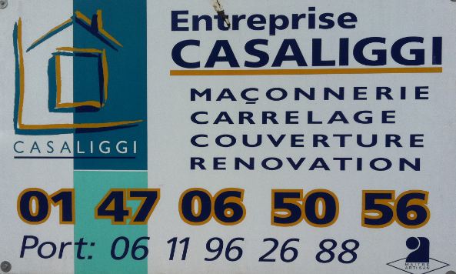
I - Introduction
Un CDD, mieux qu'un stage...
J'ai cherché une entreprise pouvant me recruter pour un
contrat de travail de deux mois pour me sentir productif
et me confronter à de vraies responsabilités.
Le contexte de cette mission était très motivant, car cette
période professionnelle m'a permis de voir plusieurs corps
de métier.
Le deuxième mois, j'ai même été amené à prendre en
charge l'initiation d'un jeune ouvrier arrivé après moi
sur le chantier.
J'ai donc travaillé au sein de la société CASALIGGI :

Slide 4
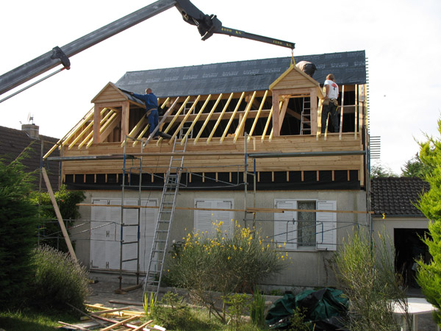
Présentation de CASALIGGI
CASALIGGI est une SARL au capital de 10 000 € créée en août 1996 par son fondateur Michel Casaliggi qui était mon employeur. Cette société de quatre salariés est spécialisée dans la rénovation et l'extension de pavillons. Ses principaux clients sont à Bry-sur-Marne et ses environs. La spécialisation de la société Casaliggi est d'intervenir sur le gros œuvre, la menuiserie et la couverture selon les besoins du client.

Slide 5
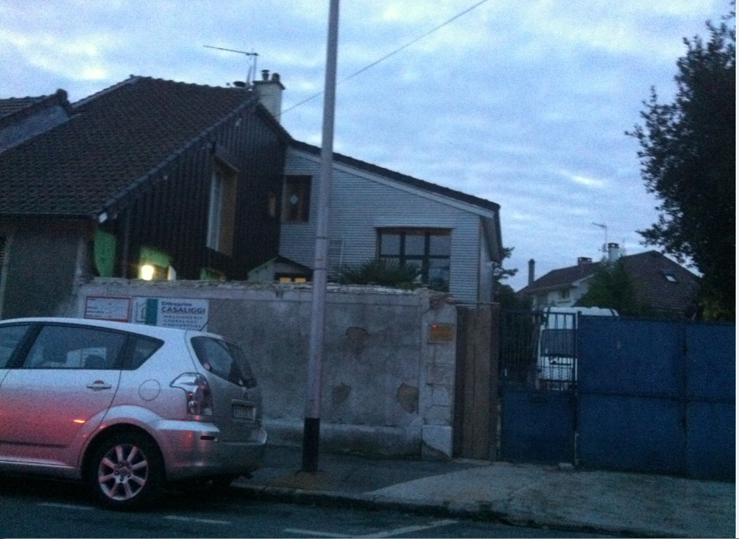
III – CHANTIER DE BRY-SUR-MARNE
1. Réalisations, méthodologie et outils
Objectif du chantier de Bry
Ce chantier a eu pour objectif d'agrandir une maison individuelle en élevant une extension sur 2 niveaux, d'une part sur une des parties latérales de la bâtisse, et d'autre part en façade de celle-ci.
Extension en façade

Slide 6
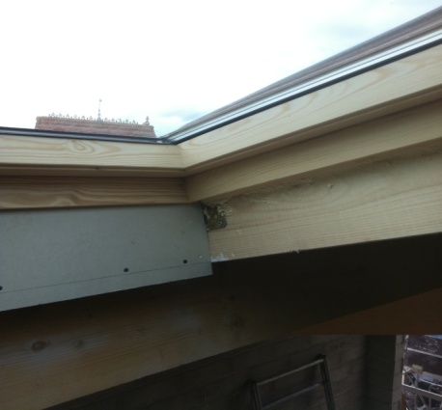
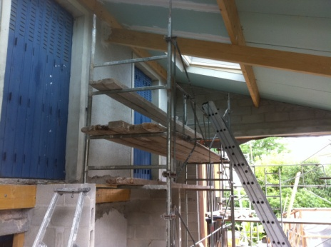
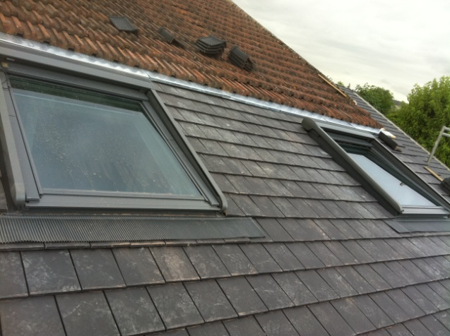
b. Fenêtre de toit
Découpage du plafond
Mise en place du cadre en bois de soutien
Mise en place du cadre et montage du velux
Pour la pose du velux , nous j'ai procédé selon les étapes suivantes :
Retrait des tuiles,
Découpage de liteaux et de l'isolant,
Fixation du cadre en bois de soutien,
Fixation du dormant , cadre fixe du Velux à fixer sur la charpente, - Pose de l'ouvrant , la partie mobile qu'on ouvre, qui bouge par rotation,
et qui contient le vitrage,
- Montage des parties de raccord métalliques du velux.

Slide 7
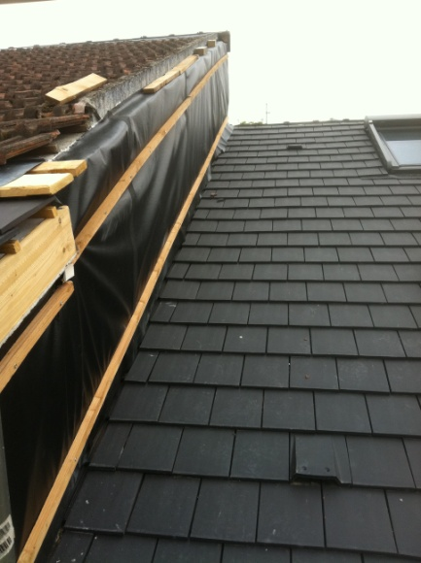
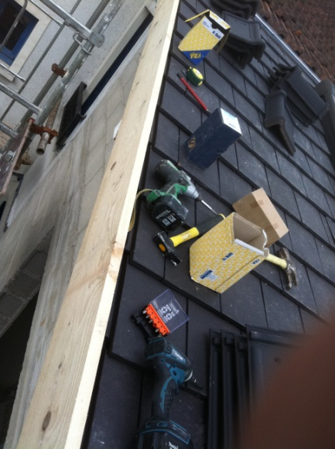
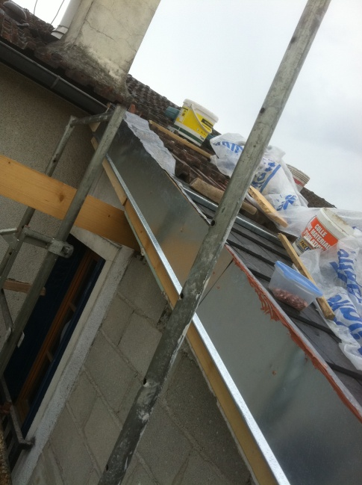
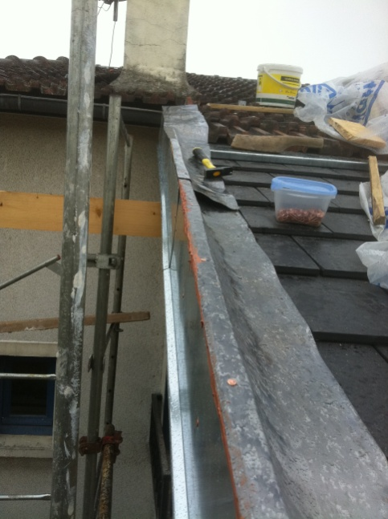
c. Rives de toiture
Démolition anciennes rives
Planches de support vissées pour un bon maintien
Fixation de la feuille de zinc grâce à des clous en cuivre
Positionnement puis fixation
de la feuille de plomb grâce à des clous en cuivre

Slide 8
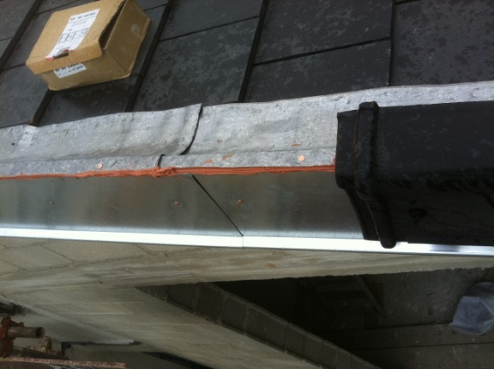
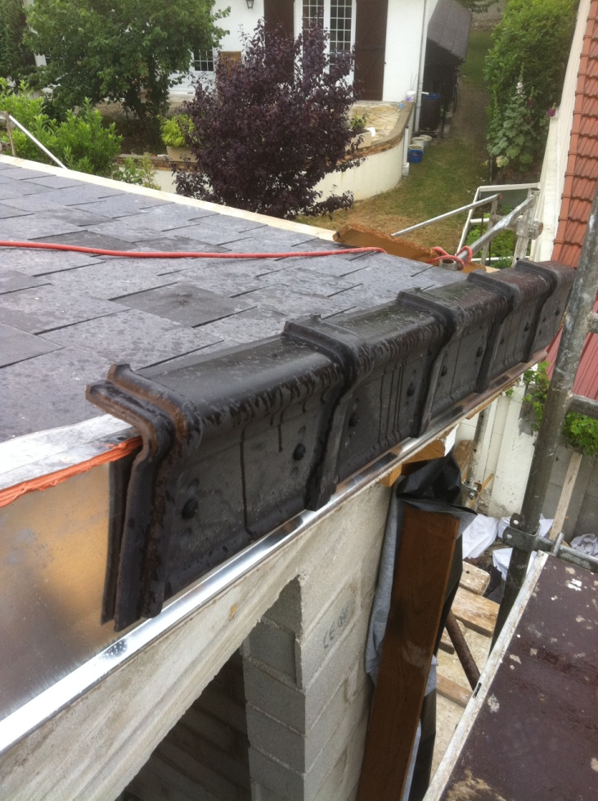
b. Rives de toiture
Réalisation du joint d'étanchéité
Mise en place des tuiles de rive puis fixation par clous vrillés et frappés

Slide 9
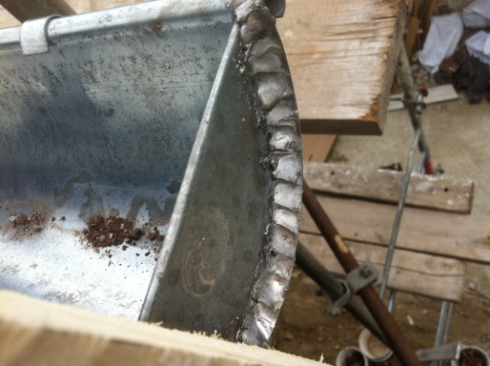
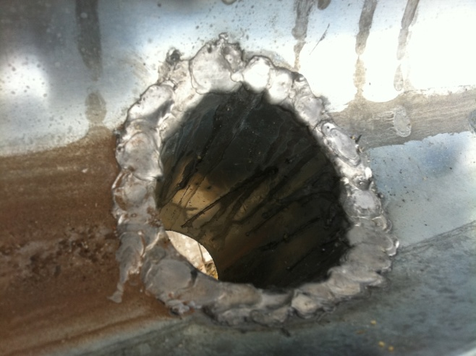
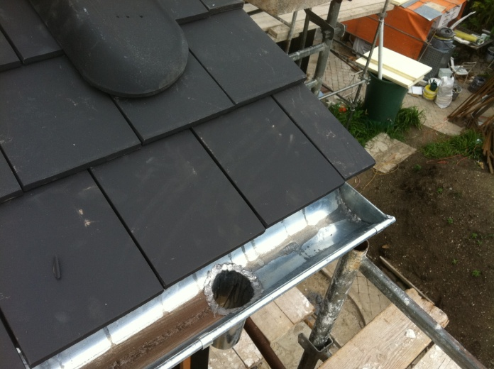
d. Gouttières
Avec M. Casaliggi, j'ai :
-d'abord enduit d'acide sulfurique la partie métallique à souder,
fait fondre de l'étain en le façonnant pour une meilleure consolidation de la zone d'étanchéité,
puis procédé au rinçage pour éviter l'oxydation du zinc.
Soudure au fer
à souder à gaz
Mise en place de la gouttière en respectant la pente
d'écoulement qui doit être de 1cm par mètre au minimum.

Slide 10
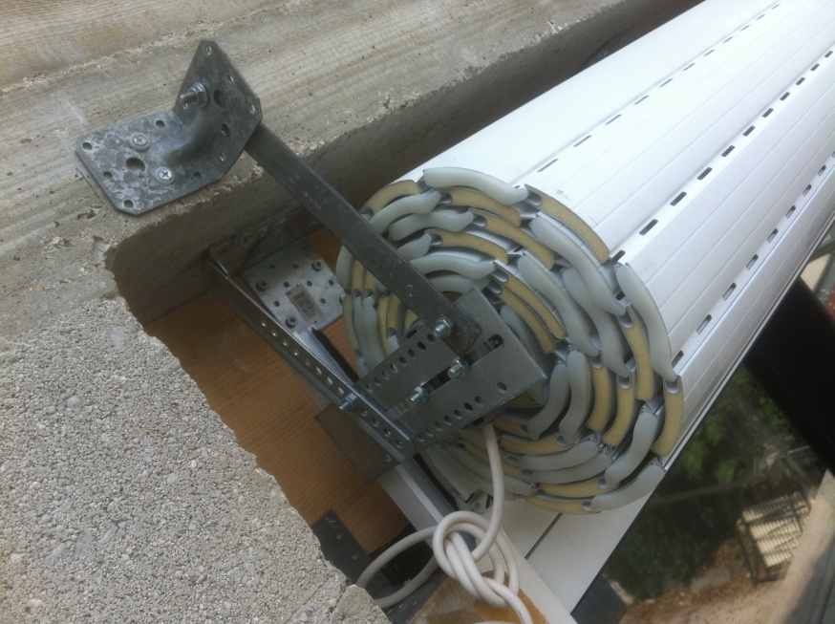
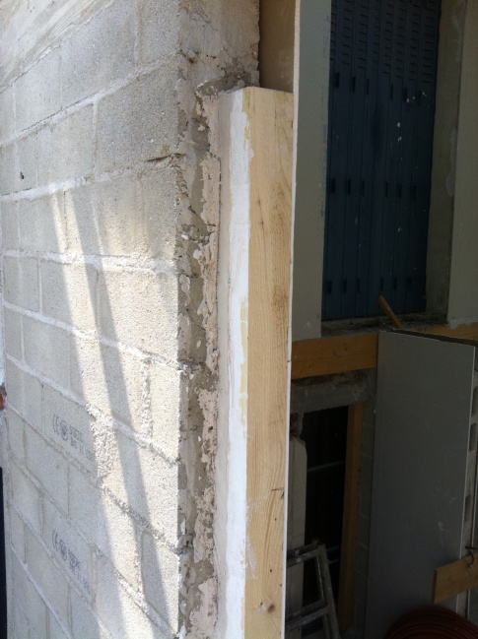
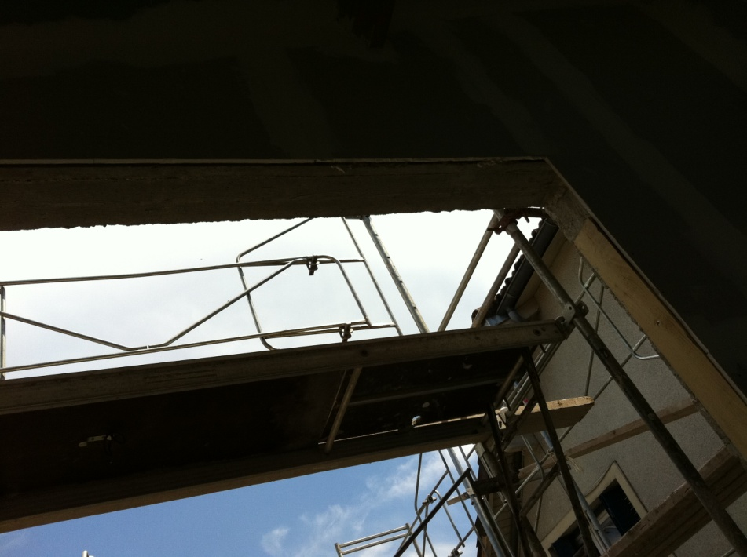
e. Volets roulants
J'ai d'abord fait des trous dans le linteau pour y fixer une patte métallique grâce à des chevilles à taper.
J'ai ensuite attaché à la patte métallique une jambe de force destinée à soutenir le volet.
J'ai mis en place des chevrons
permettant la fixation des
glissières et de la menuiserie.

Slide 11
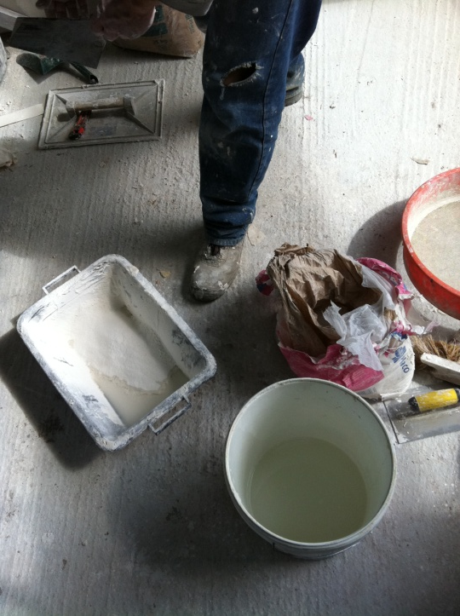
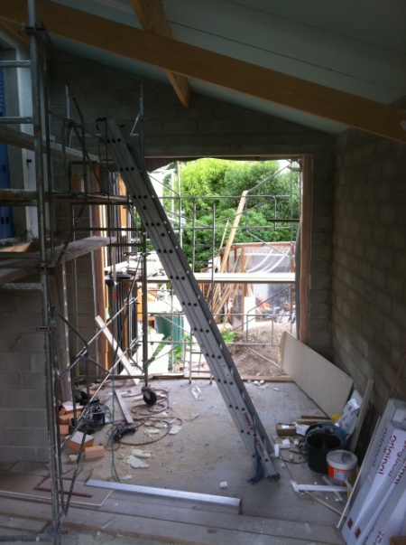
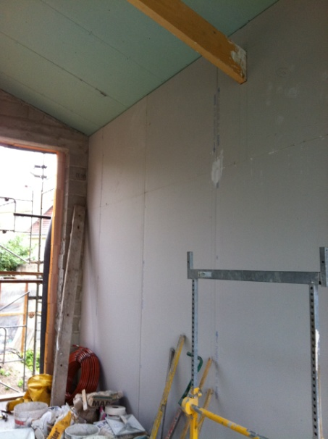
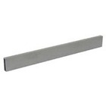
f. Enduits et placo-plâtre
J'ai préparé la colle pour la pose du BA13
AVANT
J'ai découpé les plaques de BA13 à la bonne taille,
puis collé celles-ci à l'aide d'une règle métallique
pour que l'ensemble des plaques forment une surface la plus plane possible.
APRES

Slide 12
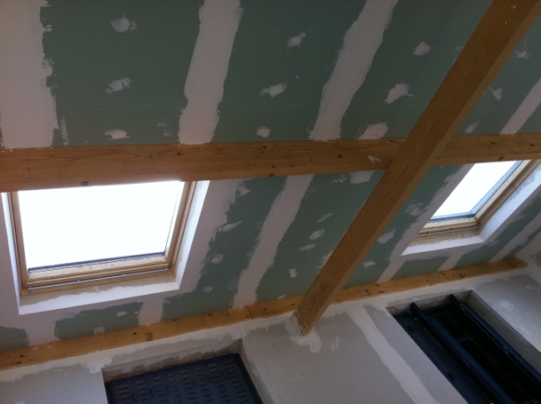
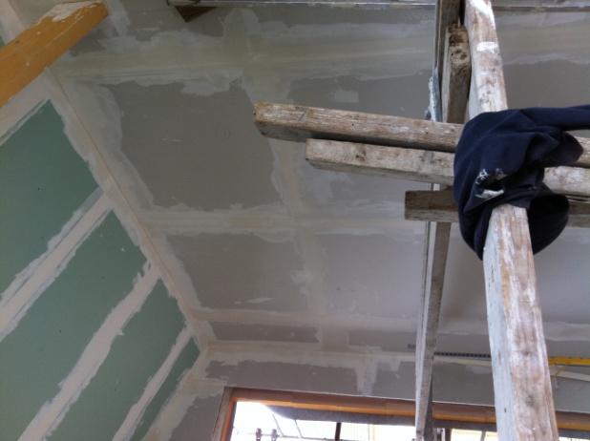
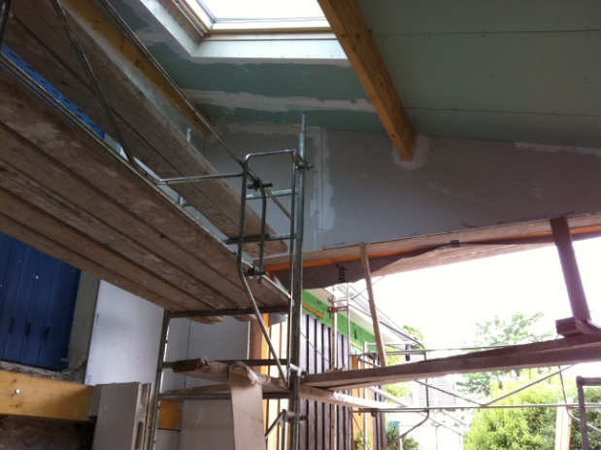
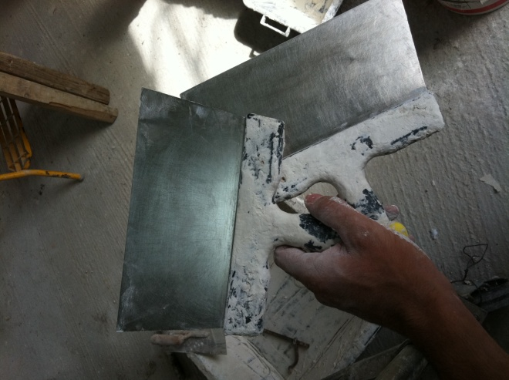
f. Enduits et placo-plâtre
- Enduit de lissage intérieurs
Couteaux permettant l'application
et le lissage de l'enduit intérieur entre les plaque de BA13.

Slide 13
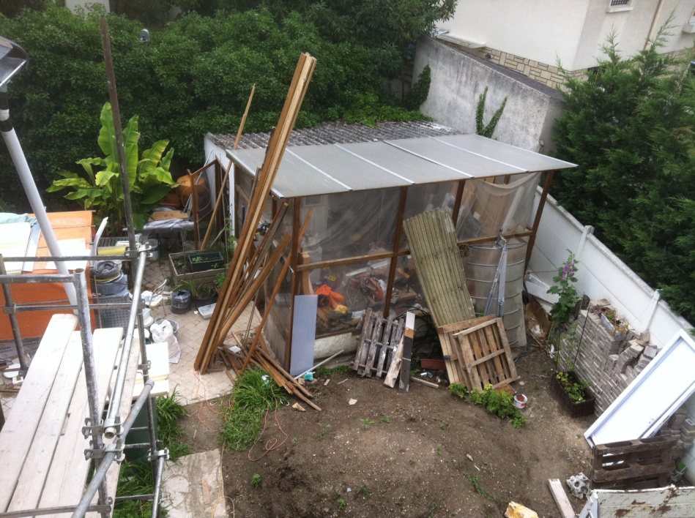
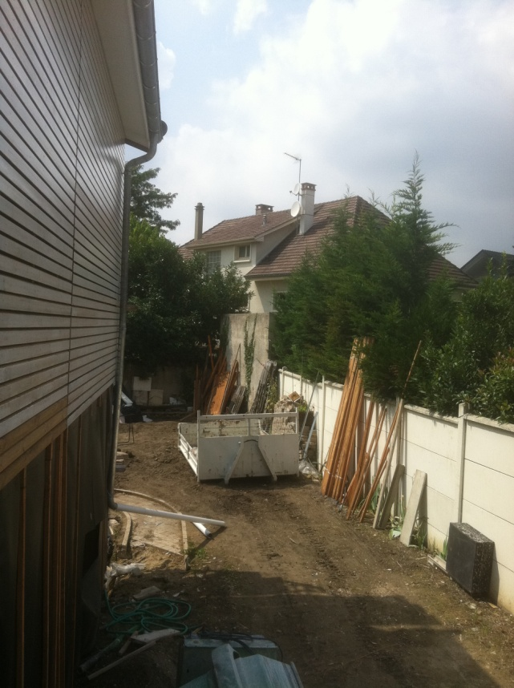
g. Démolition cabane de jardin
L'encombrement a été évacué grâce à un bulldozer

Slide 14
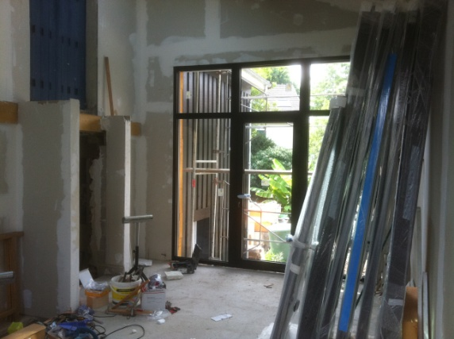
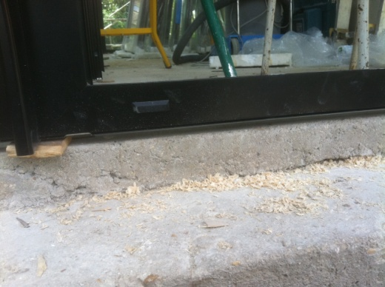
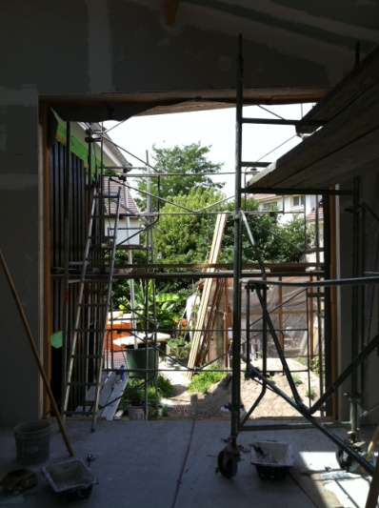
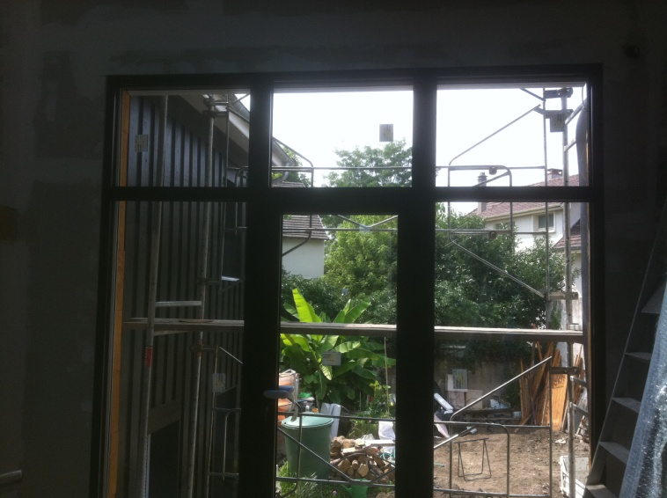
h. Menuiseries
Fixation des montants en ayant retiré les vitres pour permettre d'accéder à la visserie des menuiseries.
Lors de la fixation, j'ai procédé au réglage de la hauteur des montants
grâce à de fines calles permanentes.
Ces dernières sont indispensables à l'ajustement des l'espace prévu pour la pose du carrelage.
Montage des vitres une fois le cadre vissé et scellé.
APRES
AVANT

Slide 15
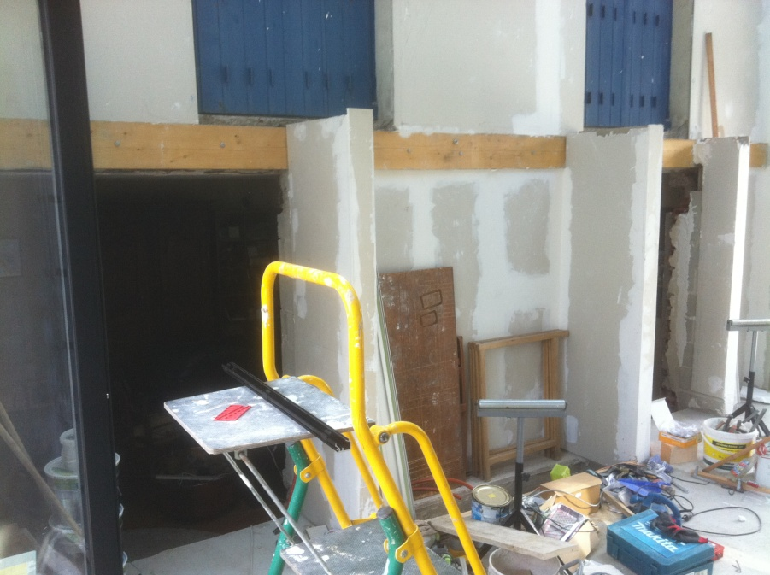
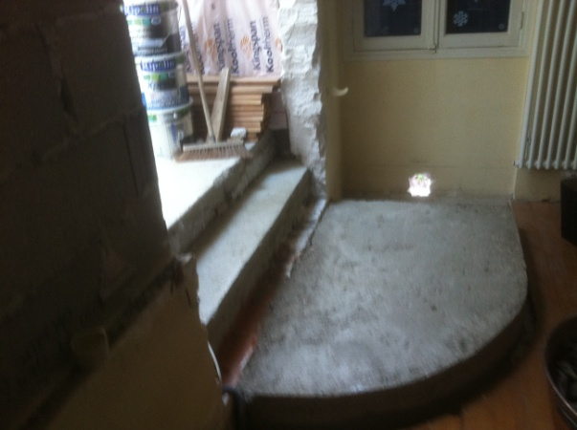
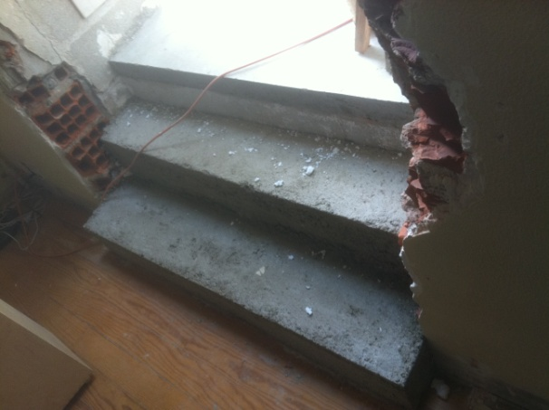
j. Ouvertures et marches intérieures
Réalisation d'ouvertures de communication entre la maison existante et l'extension. Pour ce faire, nous avons installé une poutre pour le maintien du mur de l'ancienne façade de la maison.
Maçonnerie des marches pour créer le lien entre la maison et l'extension

Slide 16
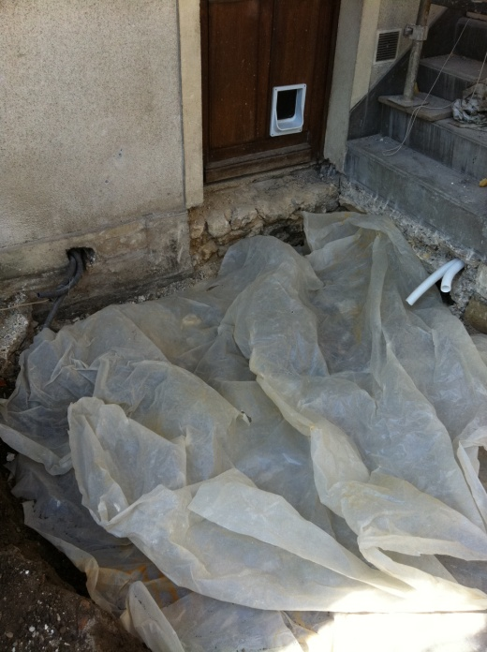
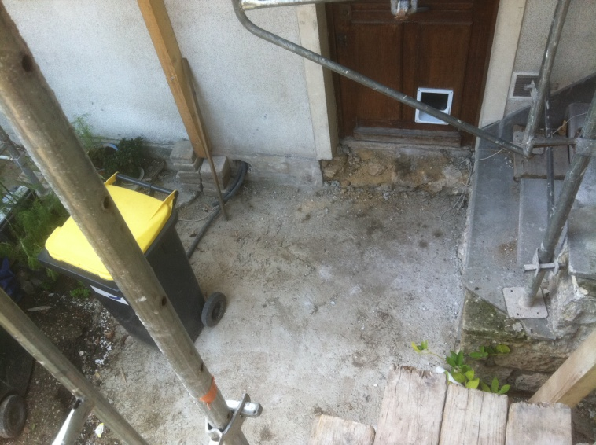
j. Dalle extérieure
Coulage de la dalle du pas de porte de l'entrée principale

Slide 17
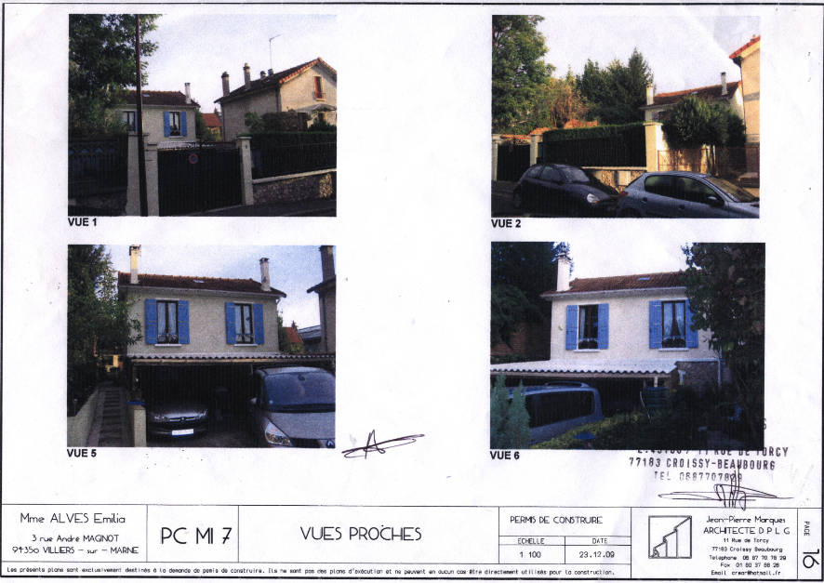
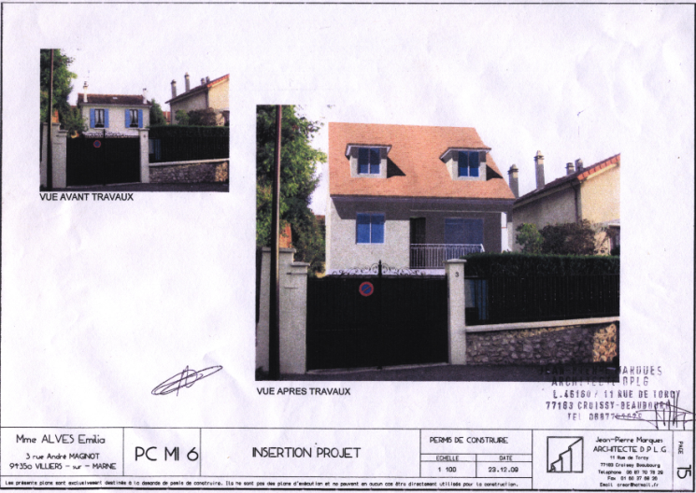
IV – CHANTIER DE VILLIERS-SUR-MARNE
1. Réalisations, méthodologie et outils
Objectif du chantier de Villiers
Ce chantier a eu pour objectif d'agrandir une maison individuelle en
créant une avancée au rez-de-chaussée sur le devant de la maison.
Pour ce faire, une dalle a été coulée au niveau du rez-de-chaussée
pour ensuite bâtir successivement le premier et le deuxième niveau
et enfin la toiture.

Slide 18
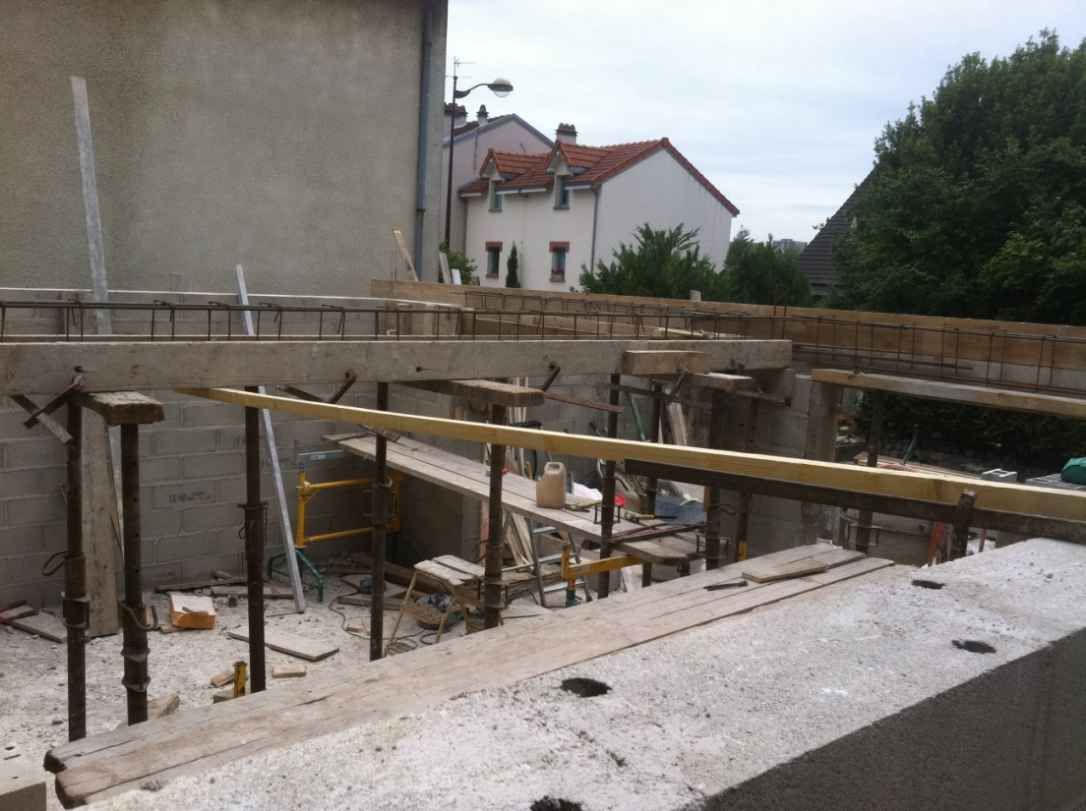
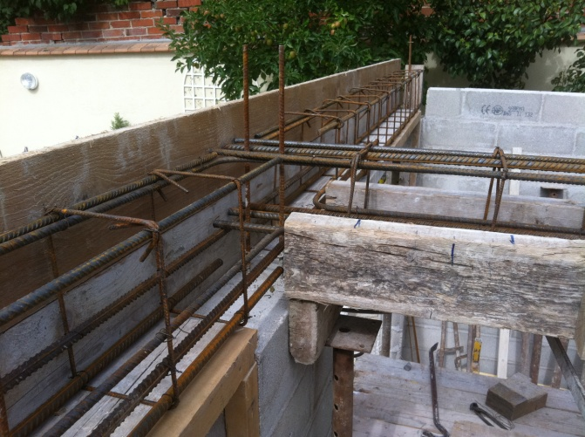
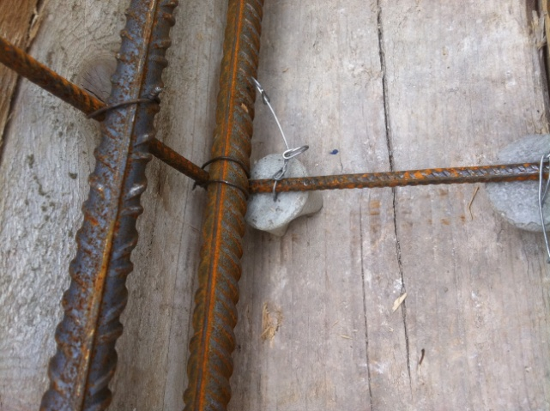
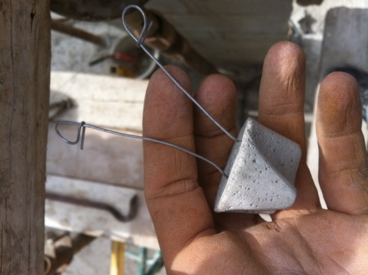
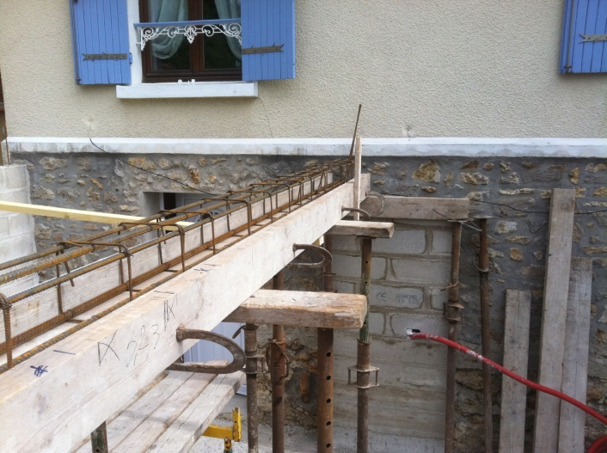
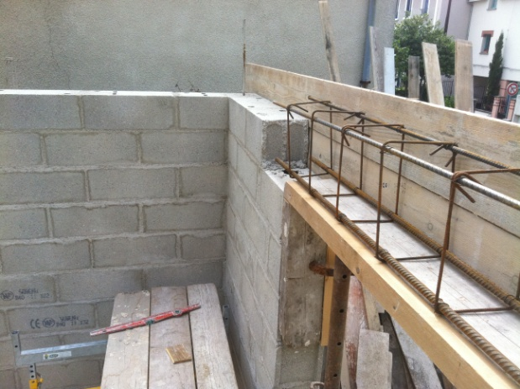
b. Mise en place des aciers avec calles en béton
Je suis intervenu à cette étape du chantier pour placer les calles en béton sous les aciers pour que ces derniers soient positionnés au centre du futur linteau qui a été coulé en même temps que la dalle du premier étage.

Slide 19
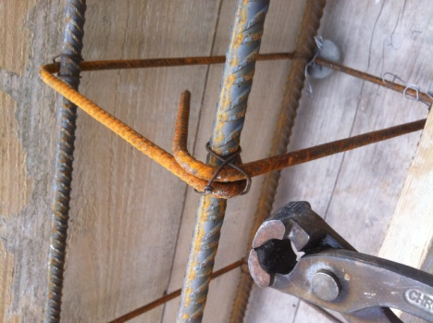
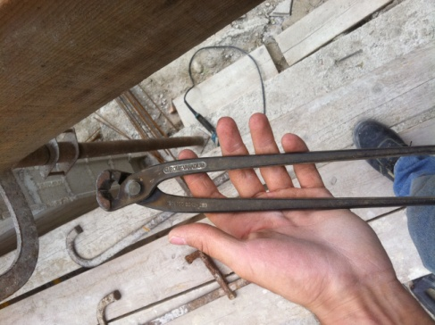
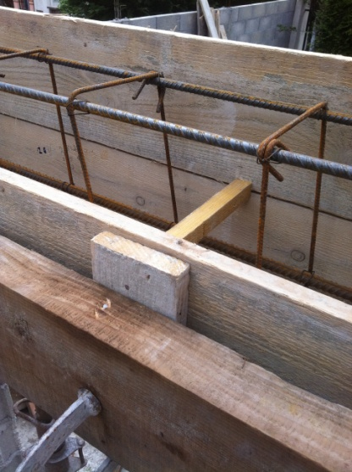
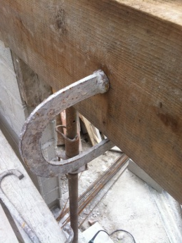
b. Mise en place des aciers
J'ai fixé les cadres permettant de maintenir les 4 aciers ensemble grâce à un fils de fer serré avec une cisaille russe, visible sur la photo ci-dessous.
J'ai découpé des morceaux de liteaux pour maintenir l'écart entre les planches de coffrage afin que le linteau respecte la largeur demandée.
Je me suis servi de serre-joints qui prennent appui sur un madrier avant de maintenir les planches de coffrage.

Slide 20
c. Préparation du béton
J'ai commencé par mettre de l'eau dans la bétonnière. Ensuite, j'ai mélangé la première moitié d'un sac de ciment.
Puis j'ai ajouté le sable avec les gravillons.
Selon l'aspect du béton je rajouté au fur-et-à-mesure du sable, de l'eau et du ciment jusqu'à obtenir un mélange homogène et suffisamment mou et pâteux pour un bon béton.

Slide 21
d. Mise en place des poutrelles et des hourdies
Les poutrelles sont placées à 60 cm d'intervalle et s'appuient d'un côté sur la future poutre et de l'autre sur le mur en parpaing.
Les hourdies reposent sur les poutrelles grâce à leur forme spécifiques crantées qui leur permet de rester en place.
Les hourdies vont servir à porter la table de compression (béton coulé sur les poutrelles et les hourdies).

Slide 22
e. Sécurisation du chantier
Je bloque la circulation pendant que la toupie coule la dalle en béton du premier étage.

Slide 23
V – MA MISSION ET MES COMPETENCES METIERS MISES EN OEUVRE
Au cours de cette expérience j'ai appris à connaître plusieurs métiers
dont j'appréhende beaucoup mieux les compétences pour les avoir
moi-même mises en oeuvre. Il s'agit successivement des métiers de
plaquiste, couvreur, menuisier, maçon-coffreur.
1. Plaquiste
Ce métier procède à l'assemblage de panneaux préfabriqués (agglomérés, stratifiés, placo-plâtre). Effectue le montage et la pose de cloisons, de doublages, de sols ou de faux-plafonds pour corriger les caractéristiques géométriques ou acoustiques d'une pièce, isoler un bâtiment ou agencer un intérieur à des fins diverses (magasins, ...).
Compétences : j'ai vu comment implanter et sécuriser le chantier par l'installation d'échafaudages, de gardes de corps anti-chutes, de lignes de vie, et des stocks de matériaux,
J'ai réalisé et fixé des huisseries, encadrements et montants en fonction des réservations ou des ouvertures,
J'ai monté des cloisons et des doublages en panneaux,
J'ai jointoyé et renforcé la structure des panneaux.
2. Couvreur
Le couvreur effectue la préparation et la pose des éléments de
Couverture (ardoises, tuiles, tôles, ...) pour la mise hors d'eau de tous
types de bâtiments, dans le cadre de travaux neufs ou de rénovation.
Dans ce cadre j'ai réalisé la protection des parties en saillie et pose
des systèmes d'évacuation d'eaux pluviales (gouttières notamment).
J'ai déposé une partie de la toiture, découpé et remplacé des tuiles de rive,
J'ai participé à l'installation des supports (liteaux, tasseaux, voliges),
J'ai façonné et posé les gouttières, les chéneaux et tuyaux de descente,
J'ai posé les fermetures menuisées en toiture (fenêtre de toit) et réaliser
les raccordements d'étanchéité .

Slide 24
V – MA MISSION ET COMPETENCES METIERS
3. Menuisier
Il prépare et pose toutes fermetures intérieures et extérieures en bois, métal, aluminium, PVC (portes, fenêtres, battants, volets roulants, grilles, murs, stores, clôtures, portes de garages,...).
Compétences :
J'ai participé :
A la découpe des éléments de fermetures menuisées selon les plans ou les mesures sur site,
J'ai positionné et fixé les éléments menuisés avec des pattes, coulisses, ou équerres,
J'ai vu comment réaliser l'étanchéité de l'ensemble support/châssis et poser les mousses de polyuréthane, joints, bandes adhésives, cornières,
J'ai posé et calé le vitrage sur un porteur (pareclose, joints néoprènes, mastic, cales, ...).
4. Maçon - coffreur
Le maçon procède à la construction des ouvrages en réalisant au moyen d'un moule et d'armatures métalliques noyées dans une masse de béton, selon les impératifs de mise en œuvre et les règles de sécurité. Il réalise les coffrages et procède à l'assemblage des éléments préfabriqués de constructions en béton, béton armé ou béton précontraint.
Compétences :
Niveler et préparer le fond de fouilles, la tranchée, le radier selon la pente,
Réaliser la pose de réseaux de canalisations, fourreaux d'évacuation, branchements,
Elinguer ou réceptionner les matériels et matériaux déplacés à la grue et les positionner,
Pour ma part, j'ai participé au coffrage,
J'ai participé au montage des structures porteuses (échafaudage, étaiement, plate-forme, ...)
J'ai installé le ferraillage dans un ouvrage en béton armé en fonction des réservations (dalles, voiles, poteaux, planchers, ...)
J'ai pu voir comment on assemble et on fixe les éléments préfabriqués en béton.

Slide 25
VI - Conclusion
Cette période d'immersion professionnelle a été bénéfique pour me rendre compte comment fonctionne un chantier.
Cela m'a permis de côtoyer les différents corps de métier du gros œuvre et du second œuvre.
J'ai ainsi pris la mesure de ce que représente la coordination d'un chantier avec toute la succession d'opérations à planifier pour que chacun des ouvriers ne perde pas de temps.
Ce contrat m'a permis d'avoir une première expérience de terrain que je pourrai renouveler. Cela me donne aussi envie de poursuivre dans la voie de la conduite de travaux.
Je remercie Michel Casaliggi et toute son équipe pour son accueil et la qualité de l'apprentissage qu'ils m'ont apportée.
Flavien Revellat

Slide 26
Annexes
Annexe 1 :
- Plan chantier Villiers-sur-Marne :
- Maison existante et projet
Annexe 2 :
- Plan chantier Bry-sur-Marne

Slide 27
Annexes
Annexe 1 :
- Plan chantier Villiers-sur-Marne :
- Maison existante et projet

Slide 34
Annexes
Annexe 2 :
- Plan chantier Bry-sur-Marne

